Slide 1
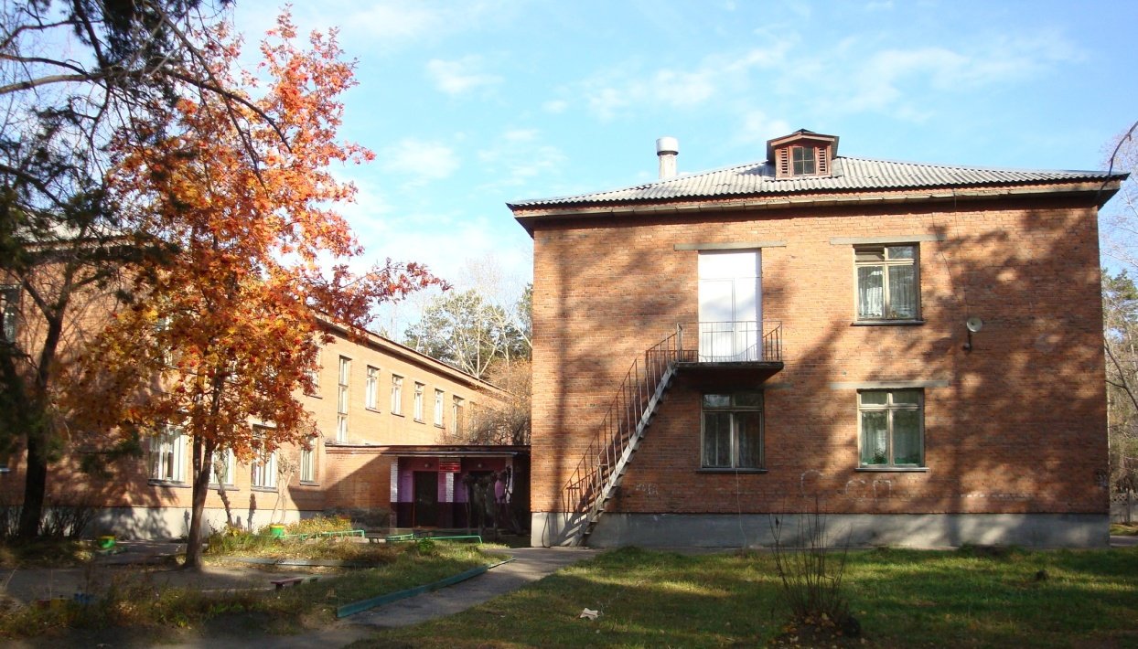
Муниципальное бюджетное дошкольное образовательное учреждение детский сад общеразвивающего вида №70
Заведующий МБДОУ
Дубровина Л.В.

Slide 2
Программа стажировки
Название программы «Требование к основной
образовательной программе дошкольного
образования»
Цель программы: формирование у участников стажерской площадки навыков проектирования в соответствии с требованиями к структуре основной образовательной программы дошкольного образования в соответствии с ФГОС ДО в процессе совместной деятельности стажёра и участников программы стажировки.

Slide 3
Задачи программы :
создать условия для активного погружения стажеров в практико - ориентированную деятельность по заданным модулям.
познакомить стажёров с существующей в ДОУ моделью основной образовательной программы дошкольного образования в соответствии с ФГОС ДО;
разработать алгоритм для самостоятельного осуществления деятельности стажёров в рамках проектирования ООП ДО
сформировать умение у стажёров по проектированию ООП ДО в соответствии с ФГОС ДО;
сформировать совместно со стажерами практический материал для дальнейшей работы.

Slide 4
Тема №1 : Введение в проектирование ООП ДО.
Тема №2: Структура и объем образовательной
Программы дошкольного образования
Тема №3 : Условия реализации образовательной
программы дошкольного образования
Тема №4: Результаты дошкольного образования в
контексте стандартизации

Slide 5
Нормативно – правовые и методические основания для разработки образовательной программы в соответствии ФГОС ДО
Закон РФ « Об образовании в Российской Федерации»( принят ГД 21 декабря 2012г. № 273 – ФЗ ред.от 23.07.2013 №23 ФЗ)
«Федеральный государственный образовательный стандарт дошкольного образования» приказ Министерства образования и науки Российской Федерации от 17.10.2013г. №1155
Санитарно эпидемиологические правила и нормативы СанПиН 2.4.1.3049-13 «Санитарно- эпидемиологические требования к устройству, содержанию и организации режима работы дошкольных образовательных учреждений», утвержденными постановлением Главного государственного врача РФ ОТ 15.05.2013 №26
Комментарии ФГОС ДО от 28.02.2014г. №08-249

Slide 6
Структура ООП ДО
Целевой раздел
Организационный
раздел
Содержательный
раздел

Slide 7
Целевой раздел
Пояснительная записка
Планируемые результаты освоения Программы
Принципы и подходы к формированию Программы
Характеристики особенностей развития детей раннего и дошкольного возраста
Цели и задачи реализации основной образовательной программы дошкольного образования

Slide 8
Содержательный раздел
«Социально-коммуникативное развитие»
«Познавательное развитие»
«Речевое развитие»
«Физическое развитие»
«Художественно-эстетическое развитие»

Slide 9
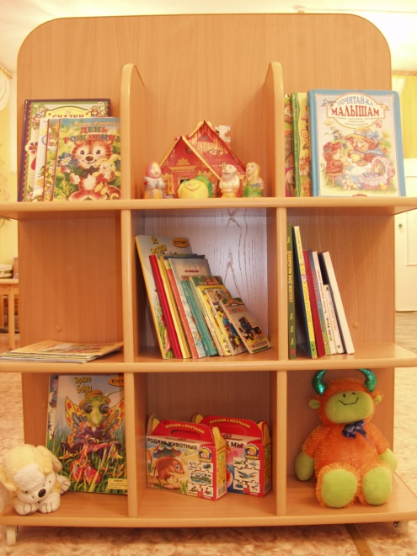
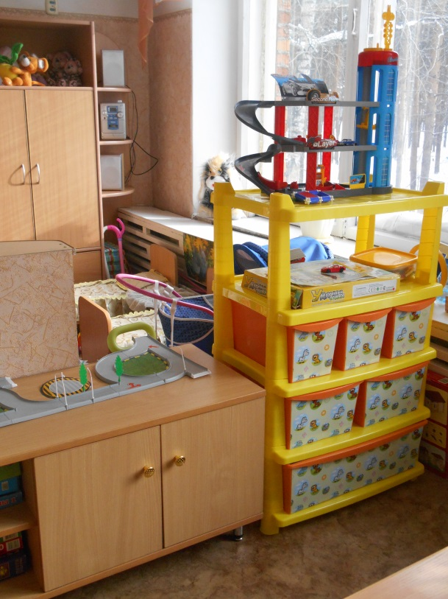
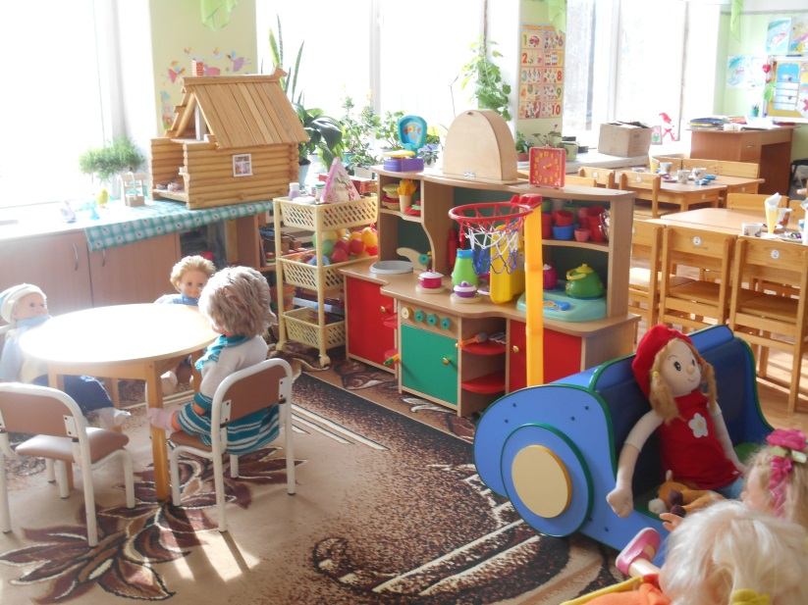
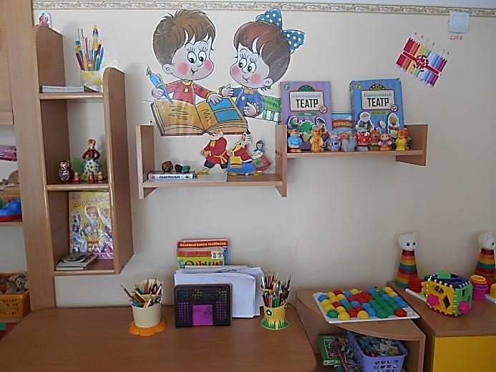
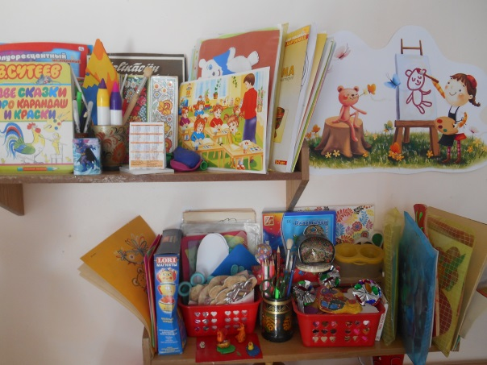
ПРЕДМЕТНО – РАЗВИВАЮЩЯЯ СРЕДА дошкольного учреждения для реализации основной общеобразовательной Программы оснащена достаточным количеством игрового материала, пособиями, программно – методическим обеспечением и отвечает требованиям СанПин.

Slide 10
МОДЕЛЬ КОМПЛЕКСНО – ТЕМАТИЧЕСКОГО ПЛАНИРОВАНИЯ ДОУ
Муниципальное бюджетное дошкольное образовательное учреждение детский сад общеразвивающего вида №70
Комплексно – тематическое планирование работы с детьми
г. Ангарск

Slide 11
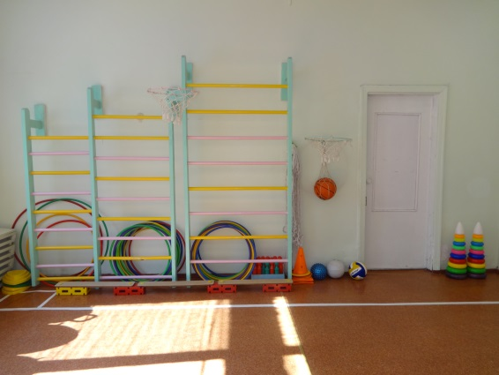
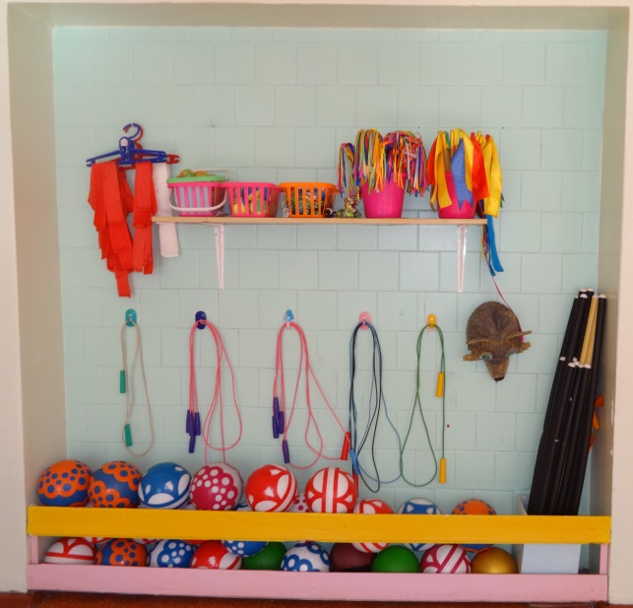
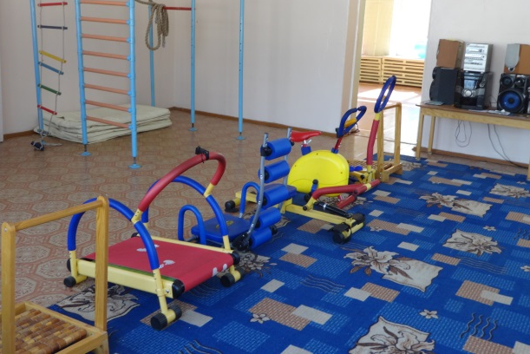
Образовательная область «Физическое развитие»

Slide 12
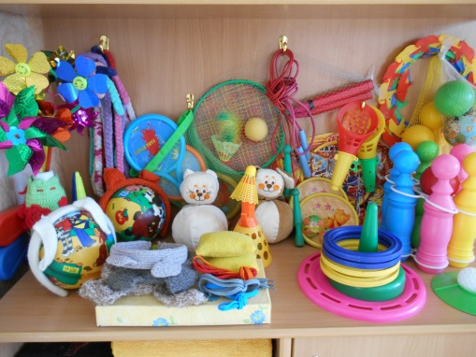
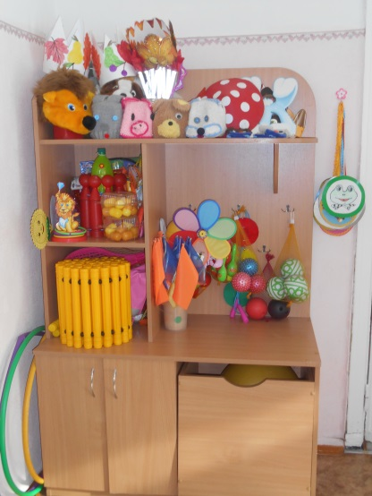
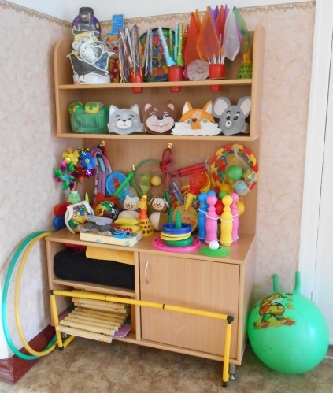
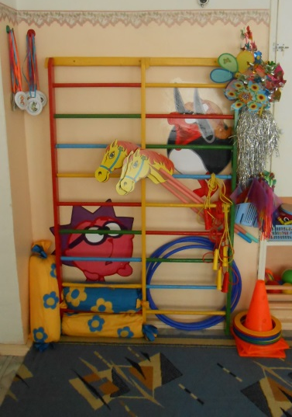
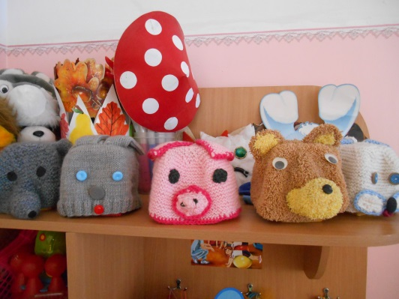
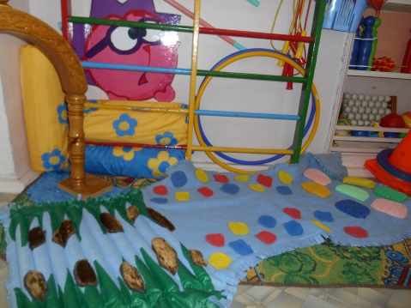
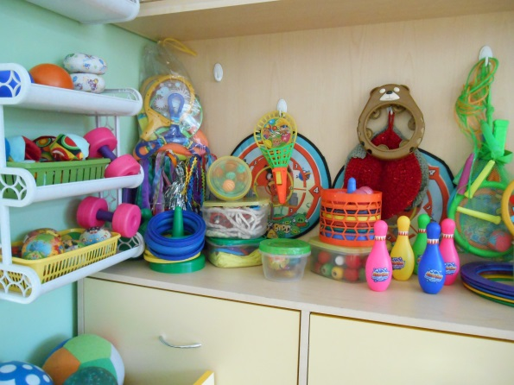
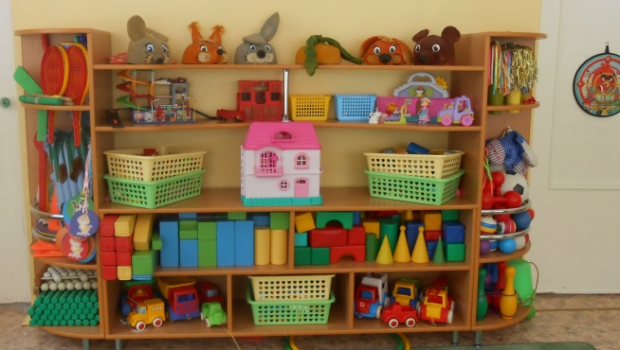
Физкультурные уголки

Slide 13
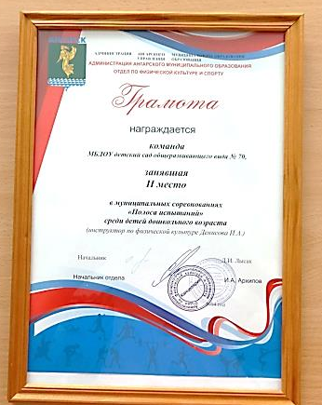
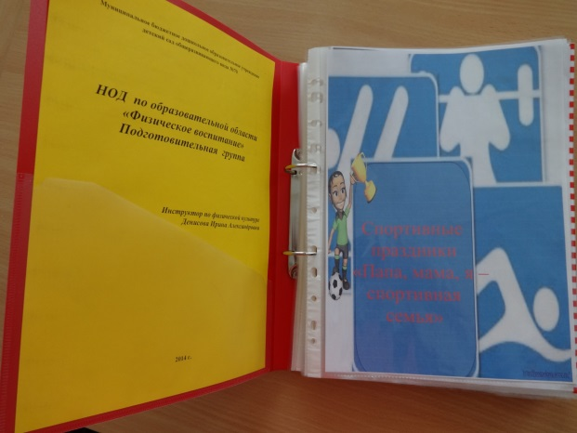
Комплексно-тематическое планирование по образовательной области «Физическое развитие»

Slide 14
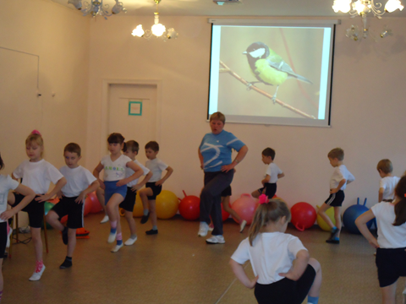
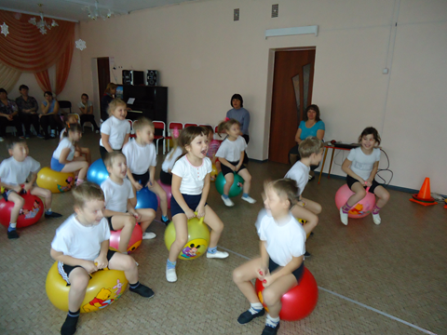

Slide 15
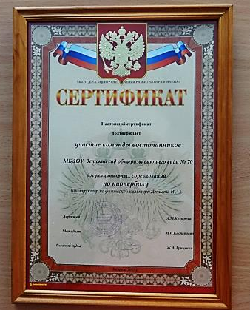
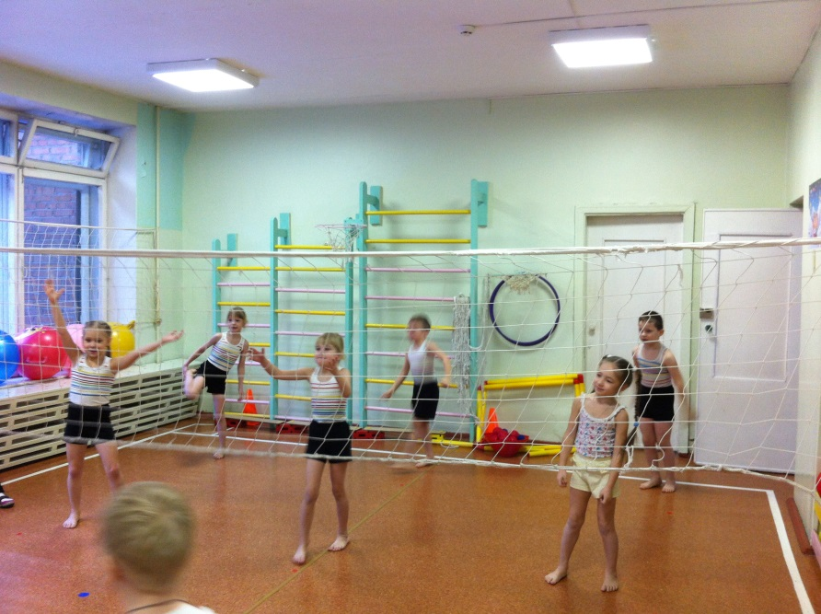
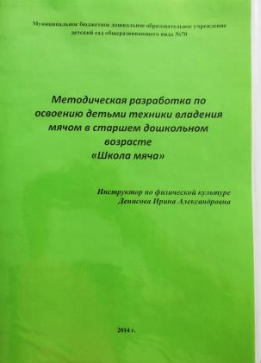
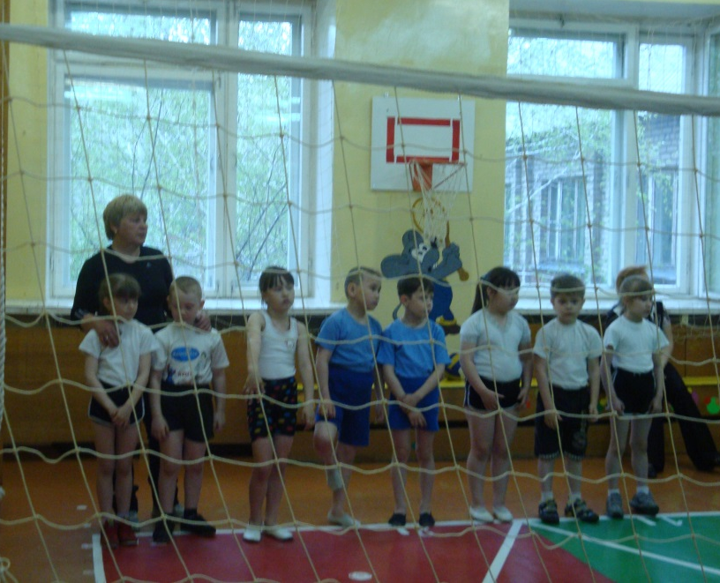
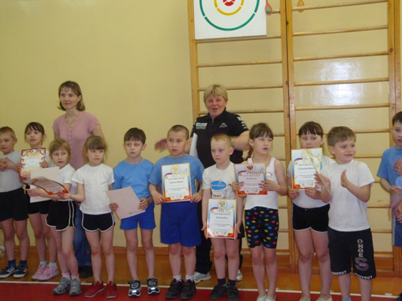
Школа мяча

Slide 16
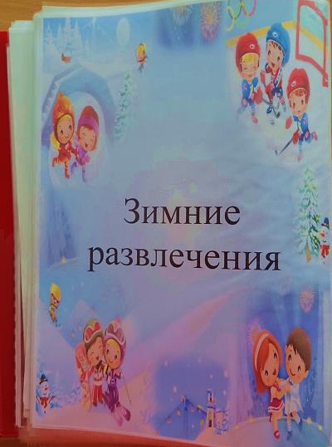
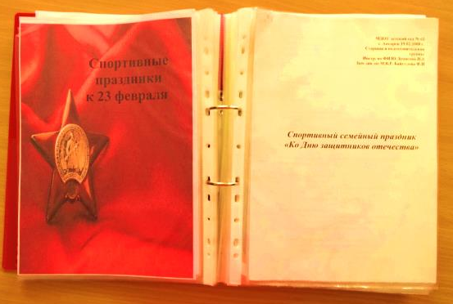
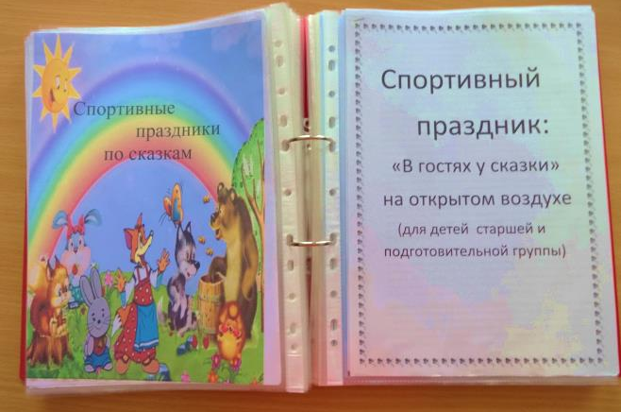
Физкультурно-спортивные праздники

Slide 17
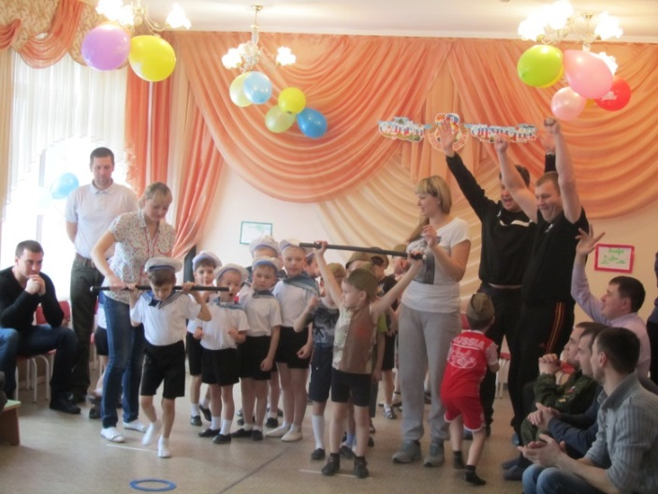
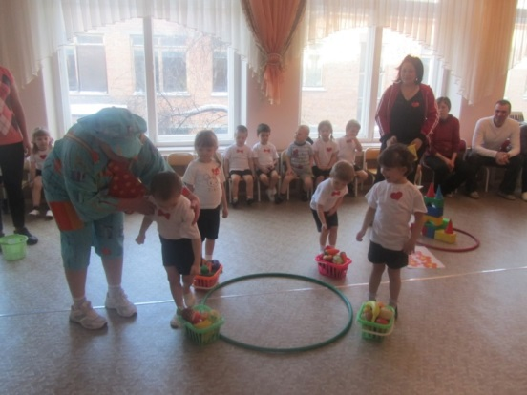
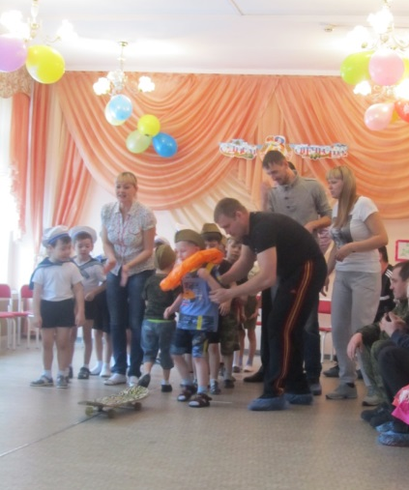
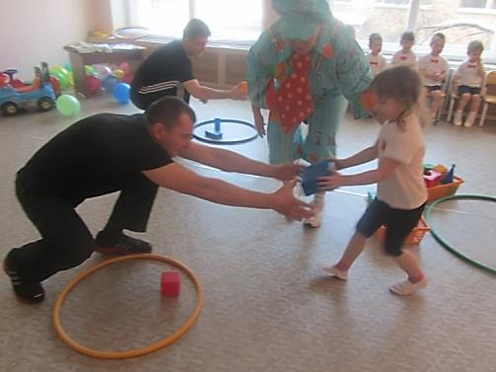
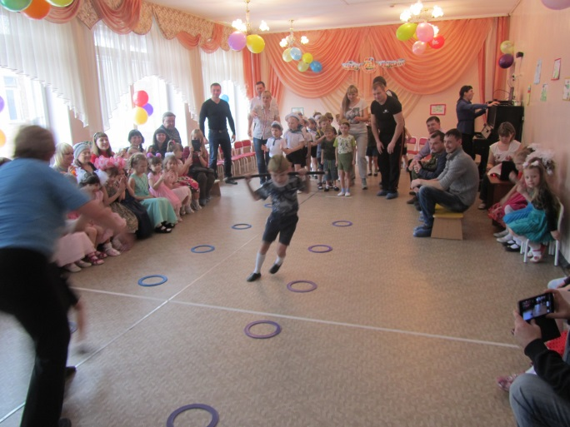
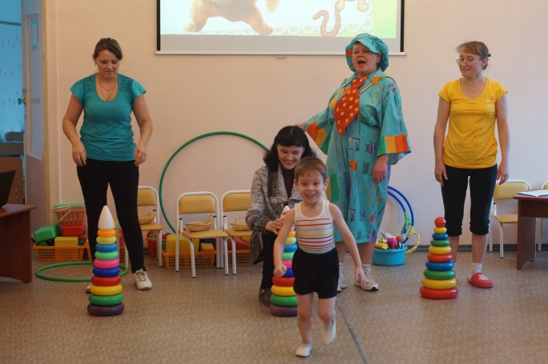
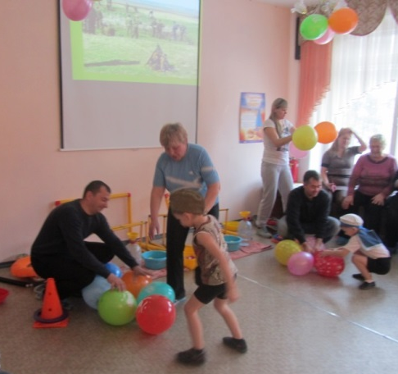

Slide 18
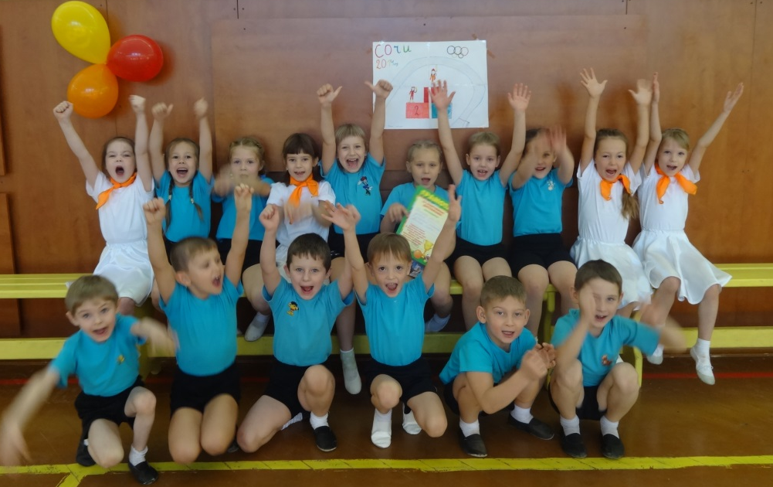
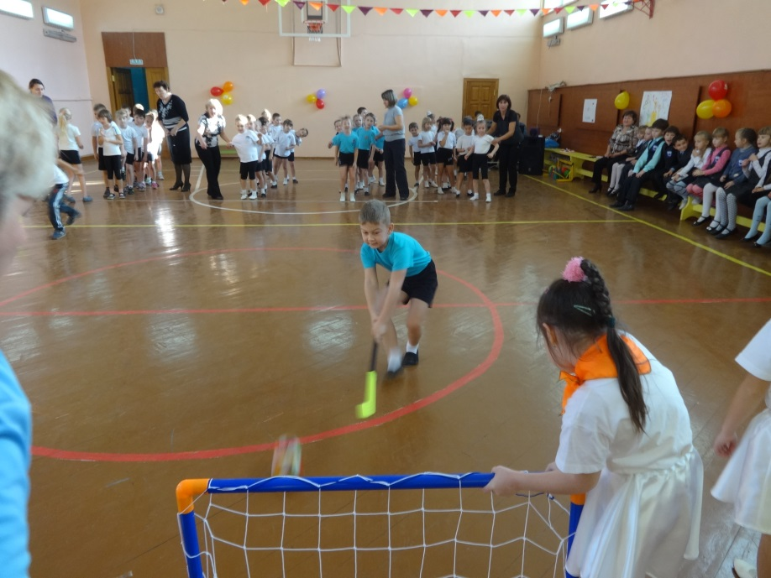
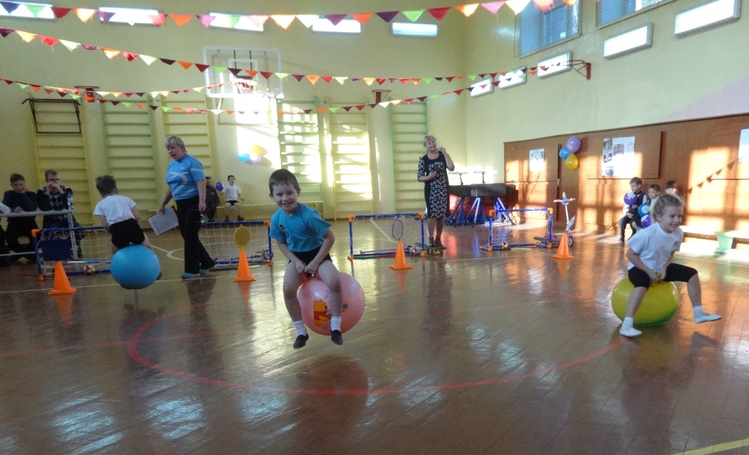
Целевые ориентиры ОПП ДО выступают основаниями для преемственности дошкольного и начального образования

Slide 19
Часть, формируемая участниками образовательного процесса (региональный компонент)
Комплексно – тематический план (региональный компонент)
Для реализации данных задач в комплексно-тематическом плане образовательной
деятельности ДОУ предусмотрено 5 «тематических недель»:
«Животный мир Прибайкалья» - дать представления о типичных представителях животного мира Прибайкалья; формировать представления о зависимости роста и развития животных от среды обитания; воспитывать любовь и заботливое отношение к животным
«Растительный мир Прибайкалья» - дать представление об основных группах растений смешанного леса, о росте и развитии растений сибирского леса и его ярусности.
«Мы любим свой город» - расширять представления о родном городе – его истории, достопримечательностях, природе, жителях, традициях и пр.
«Сибирь - мой край родной» - дать первичные представления о географических и климатических особенностях сибирского региона; познакомить с коренными жителями Сибири, их традициями и обычаями.
«Байкал- жемчужина Сибири» - познакомить с озером Байкал и его обитателями; дать некоторые исторические данные о Байкале; воспитывать бережное отношение к природному наследию Сибири.

Slide 20
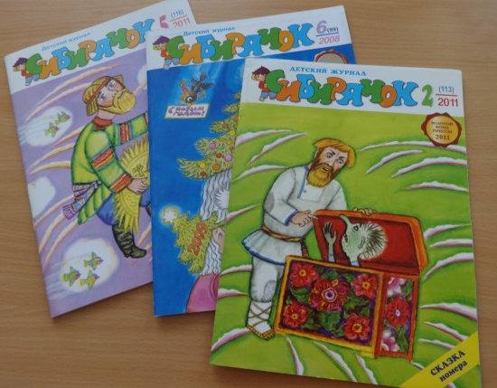
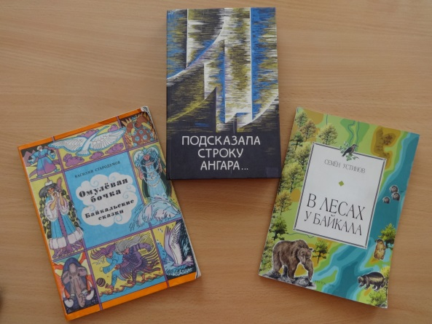

Slide 21
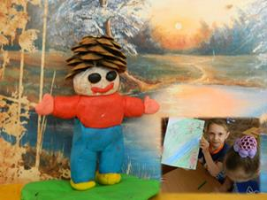
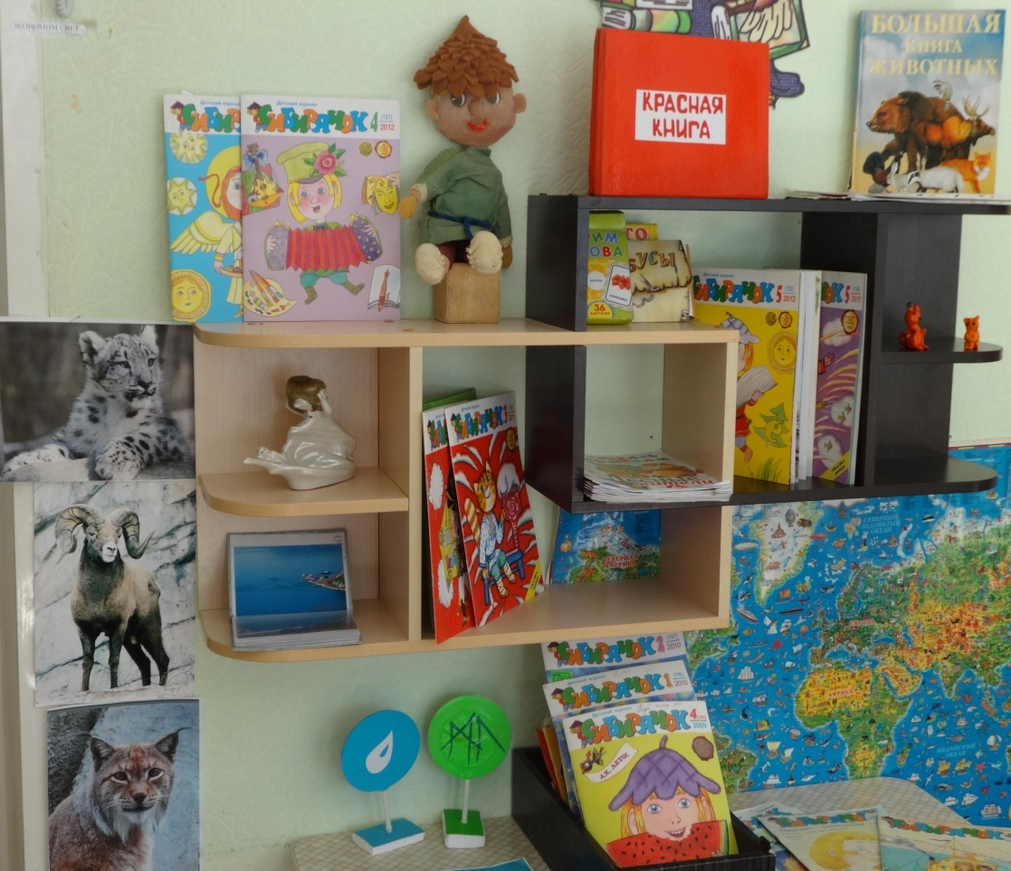
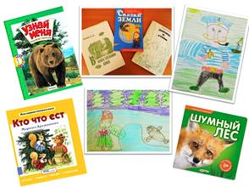
Педагогические
проекты

Slide 22
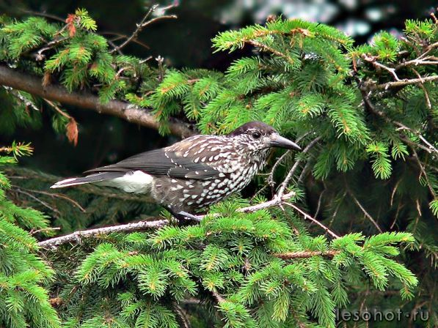
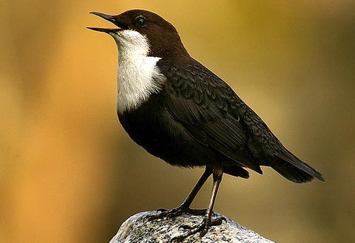
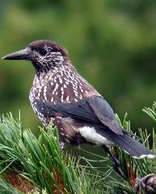
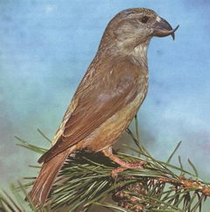
Детские познавательно - исследовательские проекты
Птицы сибирской тайги

Slide 23
Образовательный ценз
Курсы ИКТ
Курсы повышения квалификации
Категорийный состав

Slide 24
Благодарим за внимание!

